Slide 1


Разработка конвертера валют и криптовалют
Веб-приложение на Python + Streamlit
Автор: Гецко Вадим, группа ИСП-42
Руководители: Базяк Г.В., Закирова И.А.

Slide 2

Актуальность
💳
Большинство людей часто совершают платежи в иностранной валюте — покупки, подписки, переводы связанные с региональными ценами.
📈
Инвесторы и трейдеры регулярно отслеживают курсы фиатных валют и криптоактивов.
🔎
Существующие сервисы не объединяют фиат и крипту в одном удобном инструменте.

Slide 3

Проблемы сферы
Разрозненность инструментов
Необновленные данные
Для валют — один сервис, для крипты — другой. Пользователю приходится переключаться между несколькими приложениями.
Многие конвертеры обновляют курс раз в сутки или реже, что критично при волатильном рынке.
Сложный интерфейс
Нет быстрых предложений
Перегруженные сайты с рекламой и лишними
функциями мешают быстро получить нужный результат.
Ни один из популярных сервисов не предлагает быстрый доступ к часто используемым парам валют.

Slide 4

Цель и задачи
1
Реализовать получение актуального курса валют с сайта ЦБР
Цель:
Разработать веб-приложение, позволяющее гибко конвертировать фиатные валюты и криптовалюты с актуальным курсом и удобным интерфейсом, а также полем часто выбираемых пар конвертации.
2
Подключить API для получения курсов криптовалют в реальном времени
3
Разработать интерфейс с выбором валютных пар и ввода количества
4
Узнать и добавить часто используемые пары валют и криптовалют
5
Обеспечить корректную работу через браузер с помощью Streamlit

Slide 5

Моя программа
Koin - Конвертер валют и криптовалют
✅
Конвертация фиатных валют по курсу ЦБР
✅
Конвертация криптовалют через API в реальном времени
Веб-приложение на Python, которое объединяет фиатные валюты и криптовалюту в едином удобном интерфейсе, ничего трудного, выбрал вылюты, ввел количество и результат перед глазами.
✅
Быстрый выбор популярных валютных пар
✅
Мгновенный обмен валют местами одной кнопкой
✅
Отображение даты последнего обновления курса

Slide 6

Возможности программы
Конвертация валют 💱
Конвертация криптовалют ₿
Поддержка всех основных мировых валют. Курс берётся с официального сайта Центрального Банка России и обновляется автоматически.
Подключение к API криптобирж позволяет получать актуальный курс популярных криптовалют в режиме реального времени.
Система быстрого выбора ⚡
Гибкий ввод 🔄
Блок популярных пар (USD–RUB, BTC–USDT и др.) позволяет начать конвертацию в один клик без ручного ввода.
Пользователь может вводить любое количество, менять валюты местами кнопкой, и сразу видеть результат внизу страницы.

Slide 7

Технологическая основа
1
2
3
4
Requests + xml.etree
Python
Streamlit
Crypto API
Язык программирования
Веб-фреймворк
Получение данных
Криптовалюты
Простой синтаксис,отличная экосистема библиотек, идеален для работы с API и обработки данных.
Запускает приложение в браузере через локальный порт. Гибкий аналог GUI с интуитивной логикой и CSS-поддержкой.
Библиотека requests получает XML с сайта ЦБР и JSON от API криптобирж. xml.etree парсит нужные значения курса.
Через urllib и JSON загружаются актуальные курсы криптовалют с внешних сервисов по API-ключам.

Slide 8

Целевая аудитория
👤
Следит за курсами валют и крипты, сравнивает активы. Нужен быстрый и точный инструмент без лишнего шума.
✈️
Перед поездкой проверяет курс обмена, считает бюджет. Ценит простоту и актуальность данных.
Инвесторы
Путешест-венник
💻
Получает оплату в иностранной валюте, переводит в рубли. Часто проверяет одни и те же пары — нужен быстрый доступ.
🎓
Интересуется криптовалютами, изучает рынок. Ищет бесплатный и понятный инструмент без регистрации.
Фрилансер
Студент Трейдер

Slide 9
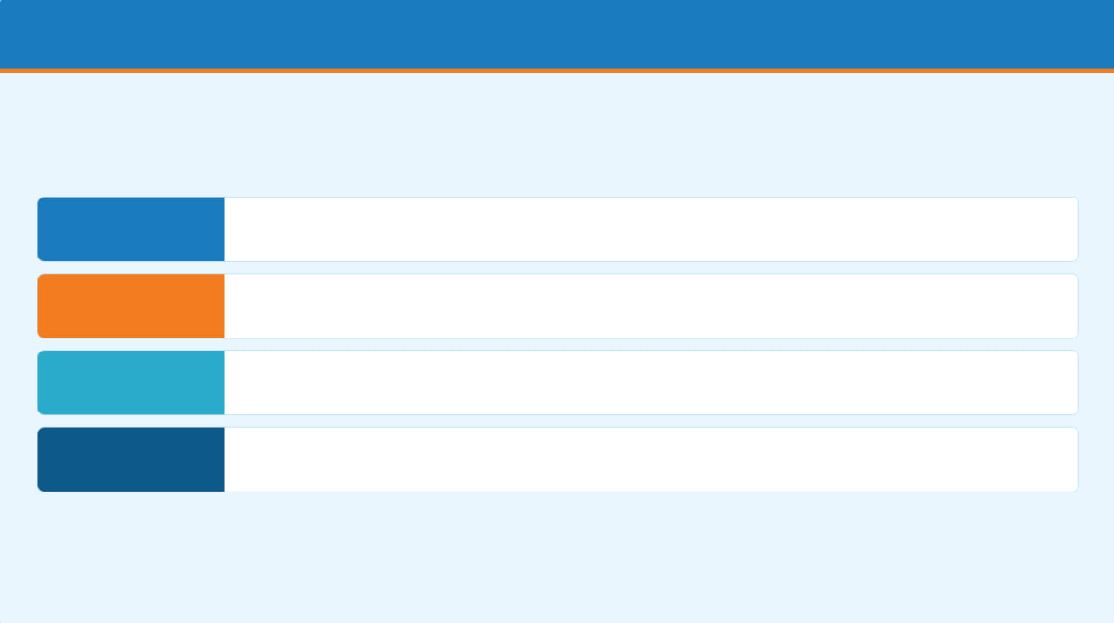
Анализ конкурентов
Google Конвертер
⚠️
Нет поддержки криптовалют. Нет рекомендаций. Курс не всегда соответствует официальному ЦБР.
XE.com
⚠️
Перегруженный интерфейс с рекламой. Криптовалюты — в отдельном разделе. Нет быстрого выбора пар
Binance / Bybit
⚠️
Ориентированы только на крипту. Фиатные валюты по курсу ЦБР недоступны. Требуют регистрацию.
Банковские приложения
⚠️
Показывают только коммерческий курс банка, а не официальный. Нет криптовалют. Закрытая экосистема.

Slide 10

Преимущества проекта
Официальный курс ЦБР
Простой интерфейс
💡
🖥️
Быстрый обмен
🔄
Данные берутся напрямую с сайта Центрального Банка России — максимально точно и актуально.
Никакой рекламы, лишних кнопок и регистрации. Открыл — и сразу работает.
Кнопка смены валют местами — экономит время при обратном расчёте.
Крипта и фиат в одном месте
⚡
🎯
Система рекомендаций
Не нужно переключаться между сервисами. Всё — валюты и криптовалюты — в одном окне.
Блок популярных пар сокращает количество действий до минимума — один клик вместо ручного выбора.

Slide 11

Перспективы развития
Версия 1.1
Версия 1.2
Версия 2.0
Расширение списка поддерживаемых криптовалют.
Улучшение стабильности API-соединения.
История последних конвертаций пользователя.
Настройка интерфейса под предпочтения.
Оптимизация приложения под мобильные устройства.
Графики изменения курса за период.

Slide 12


Заключение
🎯
🔧
Стек освоен на практике
⬆️
Продолжаем двигаться дальше
Проект реализован
Разработан рабочий конвертер, объединяющий фиатные валюты и криптовалюты в одном удобном веб-приложении.
Применены Python, Streamlit, requests, xml.etree и Crypto API. Реализовано получение и обработка данных в реальном времени.
Проект открыт для развития: оптимизация под мобильные устройства, история конвертаций, и уведомления о курсе.
Мой проект уже на гитхабе, переходи по QR-коду если интересен код или то, как я изучал работы API

